Slide 1
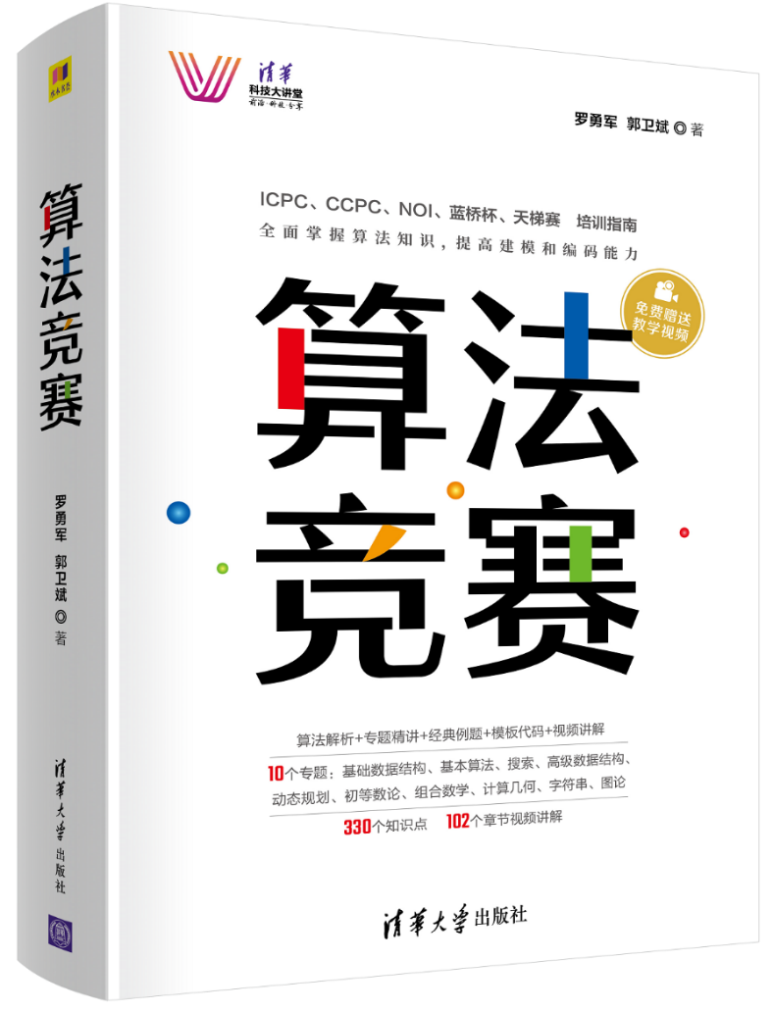

10.12 最小割

Slide 2
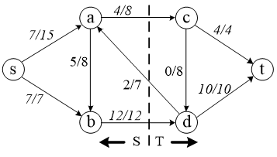
最小割
s-t最小割是最大流的一个直接应用。
割（cut）和s-t割的概念：在有向图流网络G=(V, E)中，割把图分成S和T = V-S两部分，这称为s-t割。
s-t最小割：找到源点s和汇点t之间容量最小的割。

Slide 3
最大流最小割定理：源点s和汇点t之间的最小割，等于s和t之间的最大流。
简单实现：利用最小割最大流定理，即枚举每个点当做汇点，计算出它的最大流，然后在所有点的最大流中取最小值。
缺点：复杂度很高：枚举汇点要O(V)，Dinic或ISAP算法的复杂度是O(V²E)，总复杂度是O(V³E)。
解决此类问题需要用Stoer-Wagner算法，由于题目比较罕见，本书不展开。

